Slide 1


STUDIM TIPOLOGJIK E ARKITEKTONIK I OBJEKTIT HISTORIK
UNIVERSITETI POLITEKNIK I TIRANËS
FAKULTETI I ARKITEKTURËS DHE URBANISTIKËS
BAZILIKA E SHEN FRANCESCOS NE ASISI
Pranon: Prof. Msc. Dr. Jonida Mëniku
Punuan: Angjelos Hasanaj, Oltion Bardhoci
Kursi: Arkitekture 1-E
Viti akademik: 2018-2019

Slide 2
NËNTEMAT
Kisha e Shën Franceskosa
Analiza e kontekstit urban
Analiza e tipologjisë së ndërtimit
Analiza historike
REFERENCAT
Site të ndryshme interneti

Slide 3
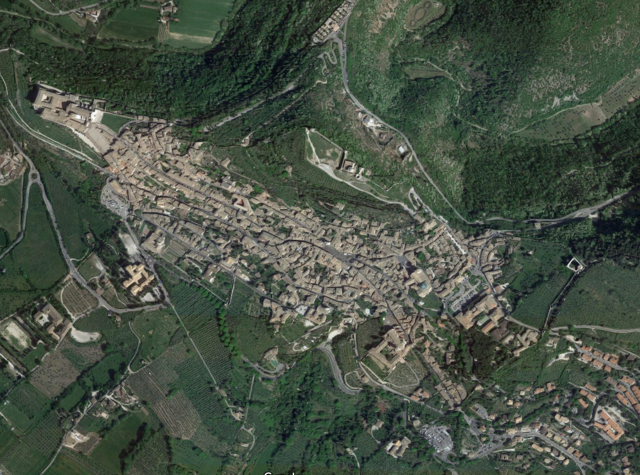
ANALIZA E KONTEKSTIT URBAN
Assisi është një qytet malesh mesjetar në rajonin Umbria të Italisë qendrore, i njohur për të qenë vendlindja e Shën Françeskut. Mijëra njerëz vizitojnë bazilikën e Shën Françeskut çdo vit dhe është një nga kishat më të vizituara të Italisë. Vende të tjera që lidhen me Shën Françeskun janë në dhe pranë qytetit, gjithashtu.
Pozicioni I Kishes se Franceskos ne Asisi eshte ne menyre te atille qe dhe ndertimet e qytezes se vogel rrjedhin sipas saj si nje lump apo pellg duke e vene kishen si nje burim te qytetit, si object kryesor qe ndodhet ne qytet
Një hijeshi të veçantë arkitekturës së qyetezes i jep edhe prezenca e radhës së dyqaneve në rreshtin e parë, aty ku aktualisht ushtrojnë veprimtarinë e tyre biznese të ndryshme të qendrës historike të qytetit. Në shumicën e literaturës turistike. Shumë shitore me suvenire shesin sende fetare dhe shenja të tjera të rrugëve kryesore, por ka edhe dyqane të specializuara të specializuara dhe dyqane artizanale, ku mund të gjeni stema dhe dhurata unike.

Slide 4
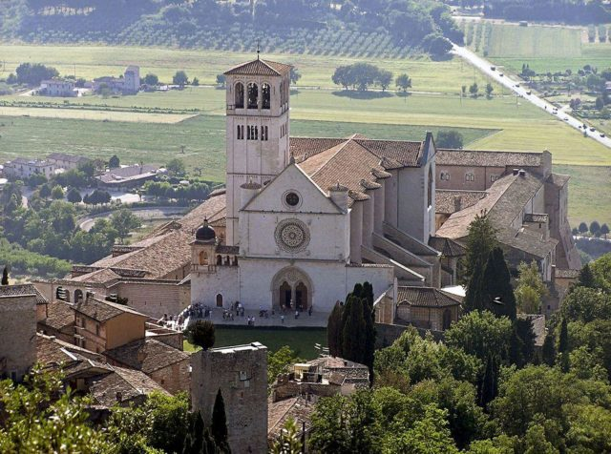
BAZILIKA E SHEN FRANCESKOS NE ASISI
Ndërtimi i Bazilikës së Asizit shkaktoi grindje mes ndjekësve të Françeskut të Asizit - madhështia dhe luksin e kësaj ndërtese të madhe u kundërvunë me kremtimin e pushtetit nga Shën Françesku. Megjithatë, Bazilika e Asizit sot është një nga ndërtesat më të rëndësishme të kishave në mbarë botën, me një koleksion të mrekullueshëm të afreskeve të bukura dhe xhamit me ngjyrë.
Jeta dhe karakteri i Françeskut të Asizit shpesh është krahasuar me jetën e Krishtit dhe shumë prej ithtarëve të tij besonin se ai është Krishti i dytë.
Në rininë e tij, Francis udhëhoqi një jetë të pasardhësve të pasur dhe të prishur të një familjeje të pasur. Por, ndërsa merrte pjesë në luftë, ai kishte një vizion, i cili ndryshoi jetën e tij. Franca me qëllim filloi të jetonte në varfëri, ai mësoi paqe, tolerancë dhe dashuri për gjithçka që ishte krijuar nga Perëndia, duke përfshirë kafshët dhe bimët
Franca ka pasues të shumtë dhe nganjëherë rreth vitit 1210 ata krijuan një rend të ri - Urdhri françeskan, i cili më vonë u bë një nga urdhrat më të rëndësishëm të krishterë. Në një farë mënyre krishtërimi u rilind me përpjekjet e tij, feja rimori idealet e saj dhe këto ideale kanë qenë të pazgjidhura deri në ditët e sotme. Ky njeri i madh vdiq në vitin 1226 dhe menjëherë pas, në vitin 1228 u shpall një shenjtor nga miku i tij, Papa Gregori IX..

Slide 5
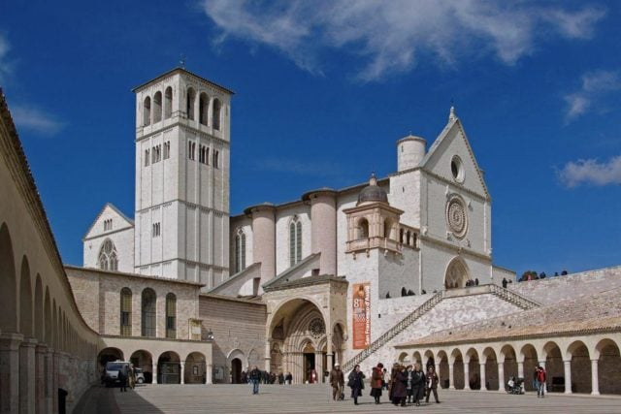
DY KISHA NË NJË BASILIKE
Bazilika ka veçori interesante - përbëhet nga dy kate - Kisha e Ulët dhe Kisha e Sipërme. Që të dy kanë plan të kryqëzuar dhe secili prej tyre është shenjtëruar si një kishë e veçantë.
Kisha e Ulët dhe manastiri i madh (Sacro Convento) në të ishin përfunduar në fund të vitit 1239. Bazilika e sipërme u ndërtua më vonë - filloi pas 1239 dhe përfundoi në 1253, kur të dy kishat u shenjtëruan nga Papa Innocent IV.
Kishat e Sipërme dhe të Ulëta janë zbukuruar me afreske nga shumë piktorë të njohur, përfshirë Cimabue, Giotto, Simone Martini, Pietro Lorenzetti, ndoshta Pietro Cavallini. Këto afreske e bëjnë këtë bazilikë një monument të shquar të artit italian.

Slide 6
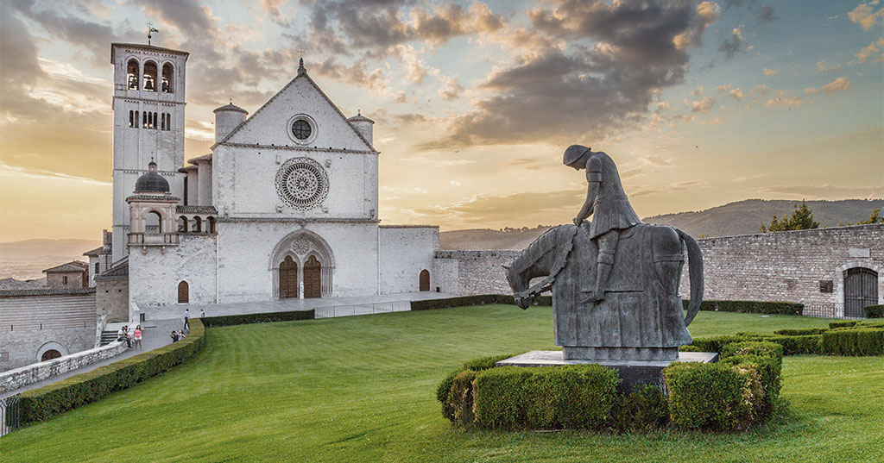
Tashmë në vitin 1230 trupi i Shën Françeskut u kthye nga vendi i përkohshëm i varrosjes (Bazilika e Shën Klarit të Asizit) në bazilikën. Që atëherë u bë një nga vendet më të rëndësishme të pelegrinazhit të krishterë në Itali.Në vitin 1288 kisha mori statusin e Kishës Papnore. Më vonë - në vitin 1474 - u ndërtuan kolonada mbresëlënëse rreth sheshit. Kisha në shekullin e 15 u përdor si një vendbanim veror i papëve.Shumë vonë - në 1818 - mbetjet e Shën Françeskut u rizbuluan nën dyshemenë e Bazilikës së Asizit dhe disa dekada më vonë u ndërtua një kripë. Tani vendi i varrimit të shenjtit mund të vizitohet.Një tjetër njeri i madh në historinë e krishterimit - Papa Gjon Pali II - mblodhi 160 udhëheqës fetarë të feve të ndryshme botërore në bazilikën në vitin 1986, në Ditën Botërore të Lutjes së Paqes. Kjo ndodhi edhe një herë në vitin 2002, kur morën pjesë 200 udhëheqës fetarë.Tragjedia ndodhi në vitin 1997 - tërmete vranë dy frëngjisht francezë dhe dy specialistë ndërtimi brenda Bazilikës së Asizit, struktura u dëmtua rëndë dhe afro të vlefshme nga Giotto u humbën. Disa vjet më vonë u rinovua bazilika.

Slide 7
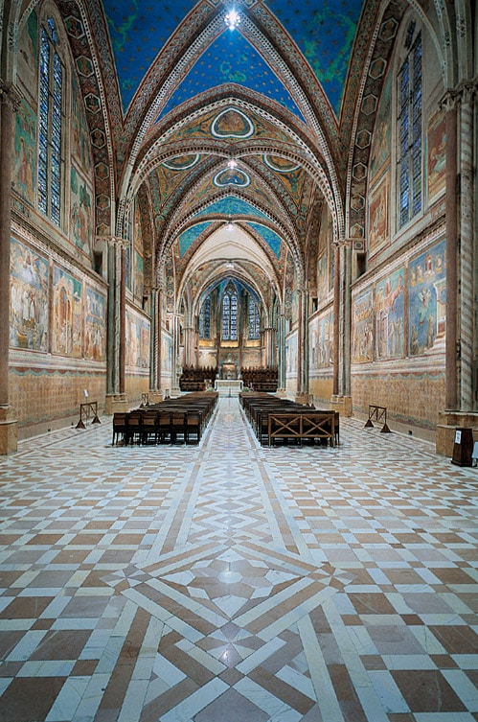
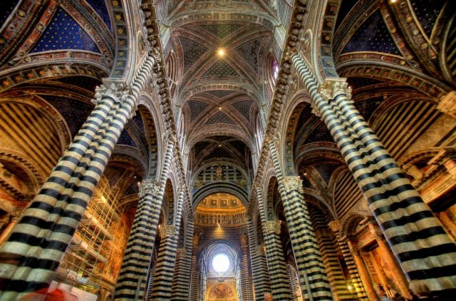
KISHA E ULET
Kjo pjesë e Bazilikës së Asizit është projektuar në stilin e hershëm romak, me vaultet gjysmëkrike dhe vaults fuçi. Portali i hyrjes edhe pse është formuar në stilin gotik, me dritaren e mrekullueshme të trëndafilit mbi të. Kisha e Ulët përmban kriptën e Shën Françeskut.
Këtu janë afreshat më të vjetra në bazilikë, të bëra nga artisti i panjohur. Në anën e djathtë janë pesë afreske që përshkruajnë Pasionin e Krishtit dhe në anën e majtë - pesë skena nga jeta e Shën Françeskut. Kështu françeskanët në një mënyrë e interpretonin Shën Françeskin si një Krisht të dytë.
KISHA E SIPERME
Kisha e Sipërme ka fasadë të bardhë të lyer me tulla dhe gotë gotik dhe dritare romake të ngritura mbi të. Arkitektura e saj ka forma më gotike sesa arkitektura e Kishës së Ulët. Veçanërisht mbresëlënëse janë dritaret e bukura gotike me gotë të ngjyrosur - disa nga shembujt më të mirë të qelqit italian nga shekulli i 13-të.
Brendësia e Kishës së Sipërme është një monument i rëndësishëm i artit të hershëm gotik dhe arkitekturës. I mrekullueshëm është tavani, i cili zbukurohet me afreske me ngjyra qiellore me yje të artë.

Slide 8
Cikli i Shën Francis në Kishën e Sipërme të San Francesco në Asiz
Legjenda e Shën Françeskut, siç është shënuar nga Thomas i Celano dhe Bonaventura, është temë e një cikli prej 28 afreskish në Kishën e Sipërme të Bazilikës di San Francesco në Asiz. Ata u pikturuan në mes të 1297-1300, në të njëjtën kohë si mjeshtri fiorentin e Giotto, Cimabue pikturuan muret e transeptit.
Autorësia e "The Legend of St. Francis", që tradicionalisht i atribuohet Giotto di Bondone, është kundërshtuar nga shumë historianë të artit që nga viti 1912. Të dhënat me shkrim për llogaritë e manastirit gjatë kësaj periudhe u shkatërruan rreth vitit 1800. Tradita i ka dhënë Giottos, piktori më i njohur natyror i periudhës së tij, autorësia e këtyre veprave, ose, së paku, kredia për t'i projektuar ato.
Kishte, në kohën e krijimit të tyre, një shkollë aktive të piktorëve afreske në Romë, stili i të cilëve, duke gjykuar nga mbetjet e pakta, ishte shumë më realiste sesa imazhet bizantine të Toskanës, të përshkruara në veprat e Cimabue dhe Duccio. Më i njohur i shkollës romake ishte Pietro Cavallini, një mjeshtër i vendosur. Megjithatë, shumë pak afreske të çdo lloji nga kjo periudhë ekzistojnë në Romë për krahasim dhe vetëm një Kishë Romake daton nga kjo periudhë. Shumë kisha të vjetra u redecorated lavishly në shekujt e ardhshëm dhe afreske u shkatërruan.
Tani mendohet gjerësisht se afresket e Kishës së Sipërme u pikturuan nga të paktën tre piktorë të veçantë: Master i Legjendës së Shën Françeskut (piktori kryesor dhe mbikëqyrës i mundshëm i ciklit), Mjeshtër i Urdhërimeve të Shën Françeskut dhe Cecilia Master. Një grup i vogël me një stil të veçantë individual i atribuohet piktorit Isaac. Disa historianë të artit vazhdojnë të mbështesin autorësinë e Giottos dhe punëtorisë së tij. nga en: Bazilika e San Francesco d'Assisi

Slide 9
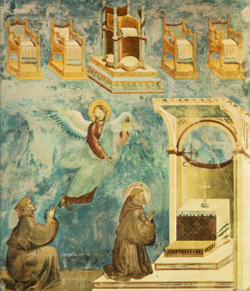
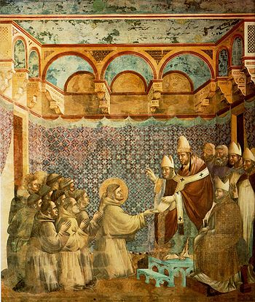
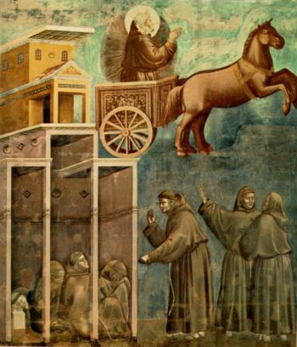
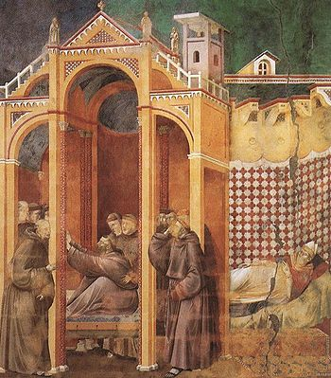
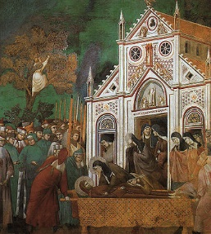
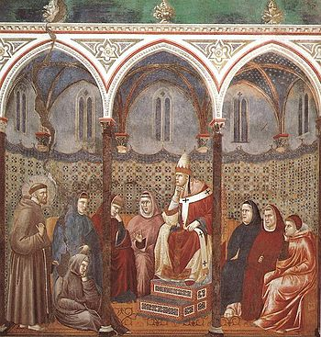

Slide 10
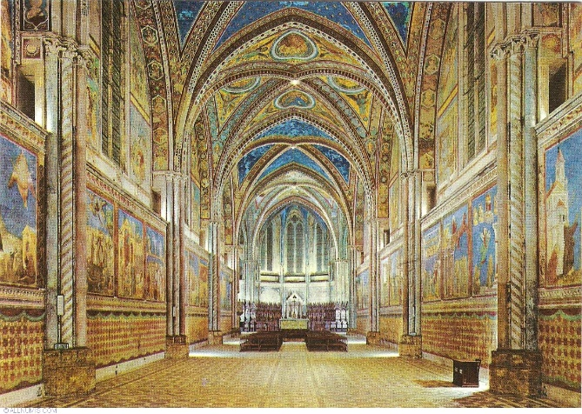
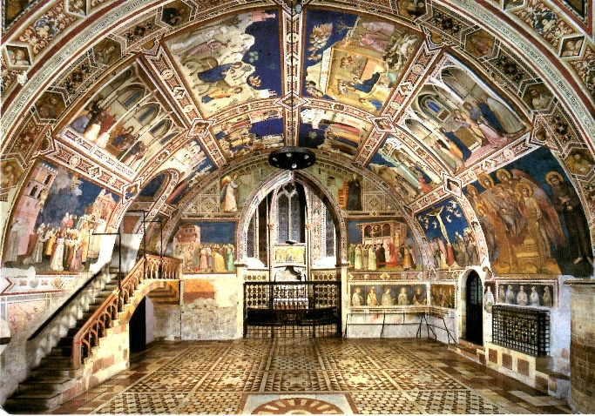
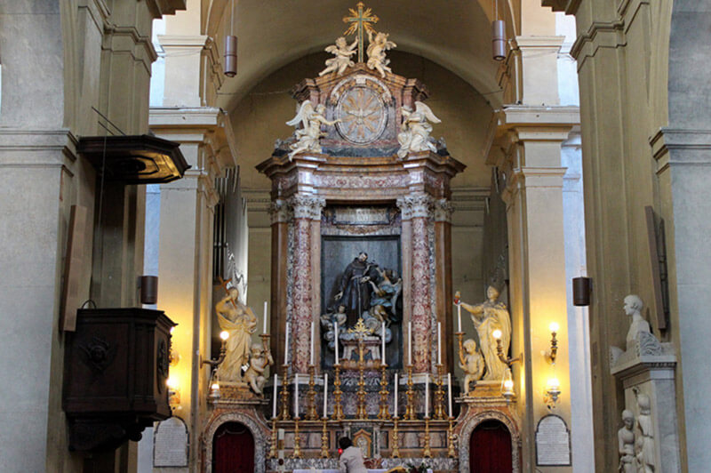
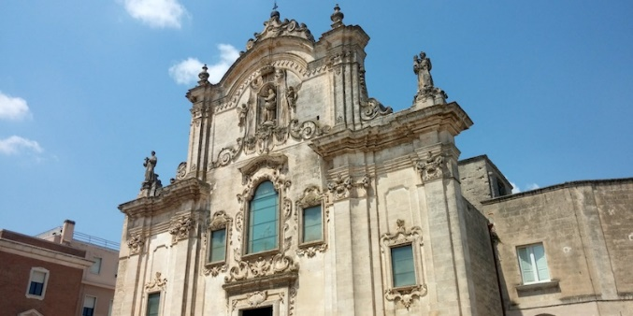
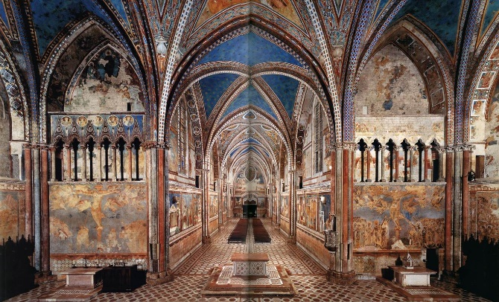
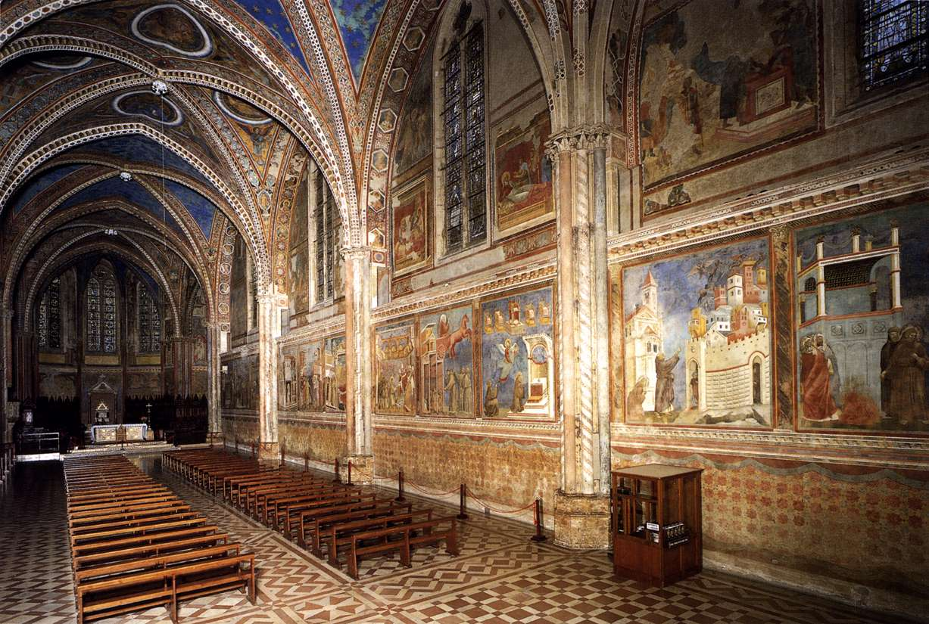
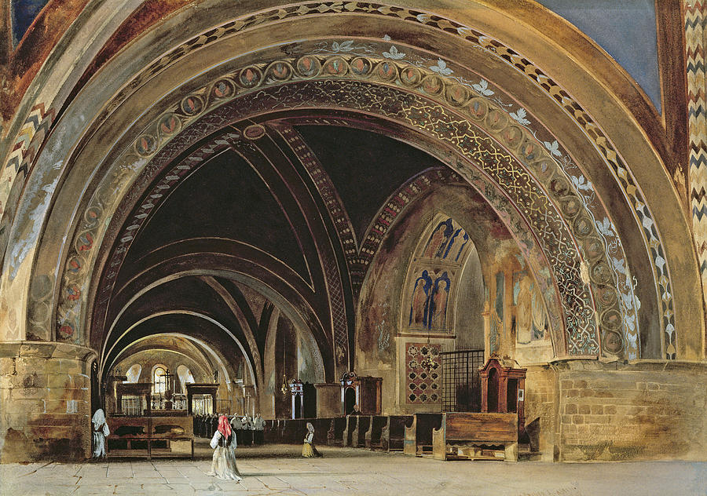
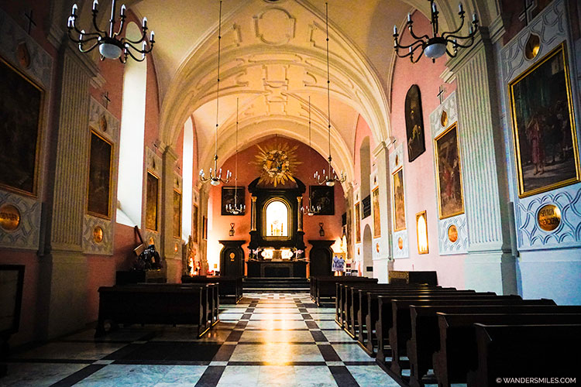

Slide 11
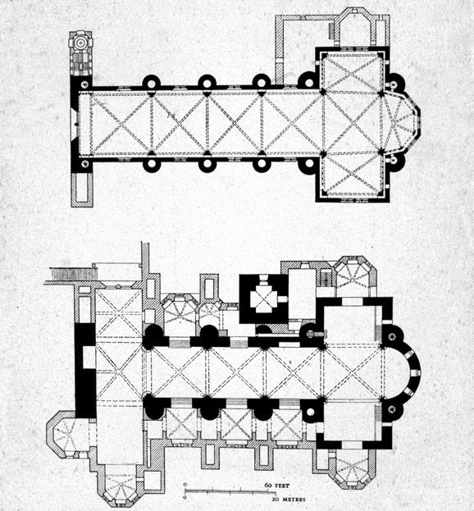
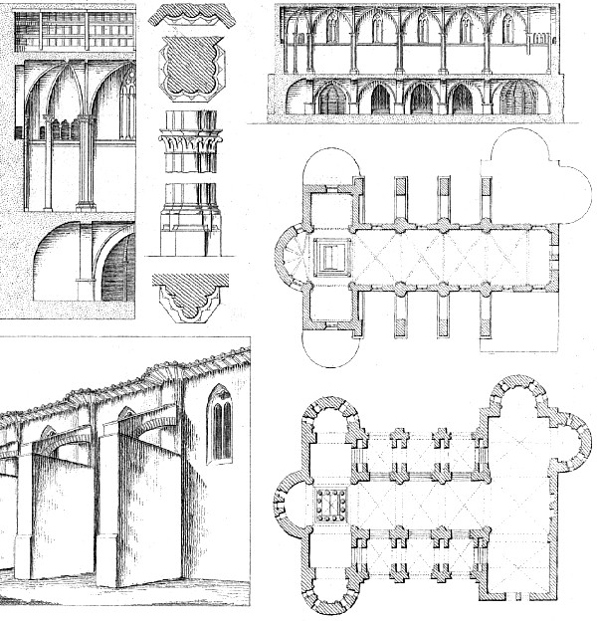
PLANIMETRIA

